Slide 1

HĐVĐV
KỸ NĂNG XẾP CHỒNG
Lớp 25 – 36 tháng

Slide 2
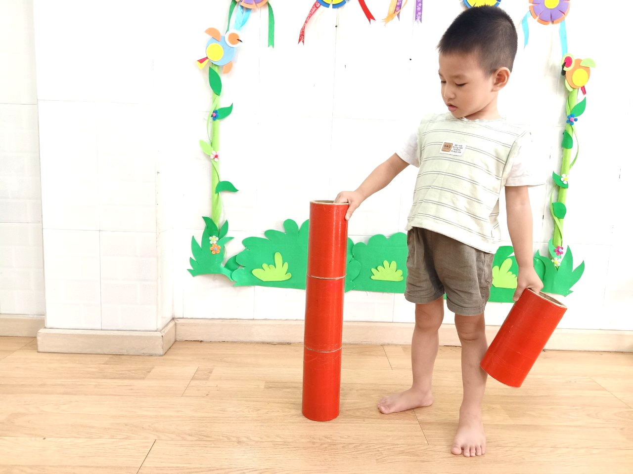
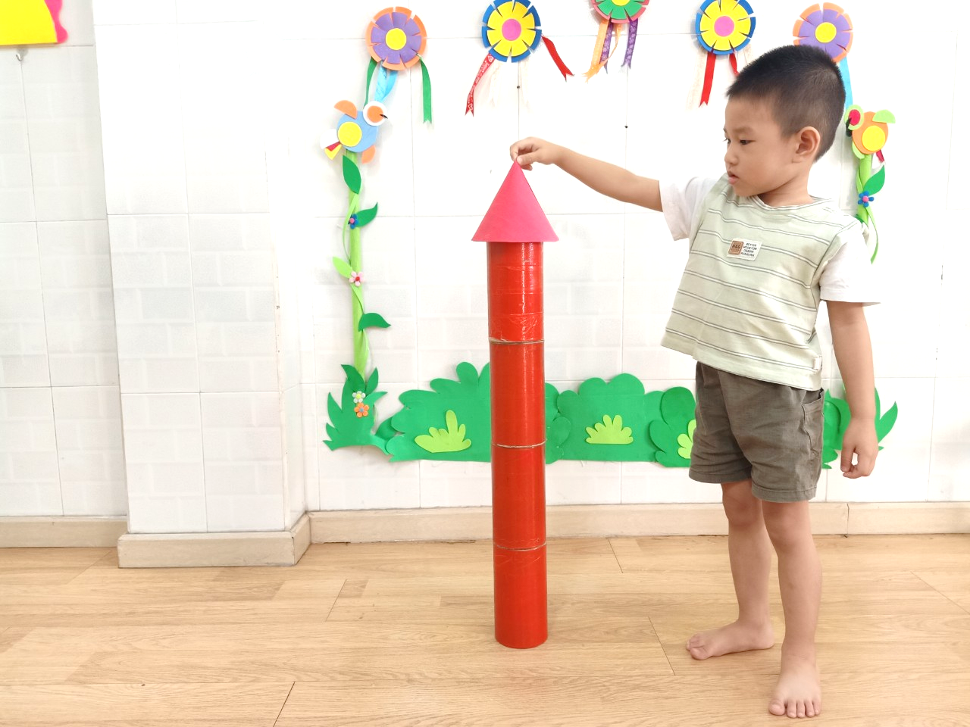
Xếp chồng thành ngôi nhà

Slide 3
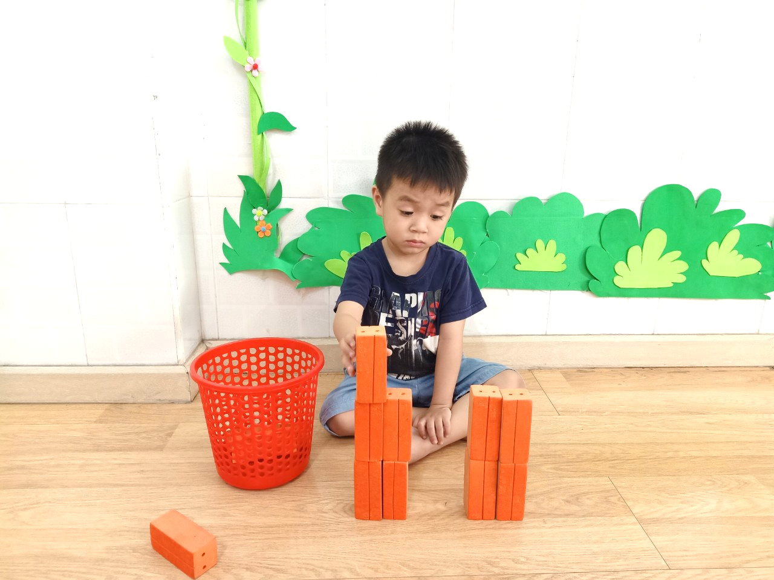
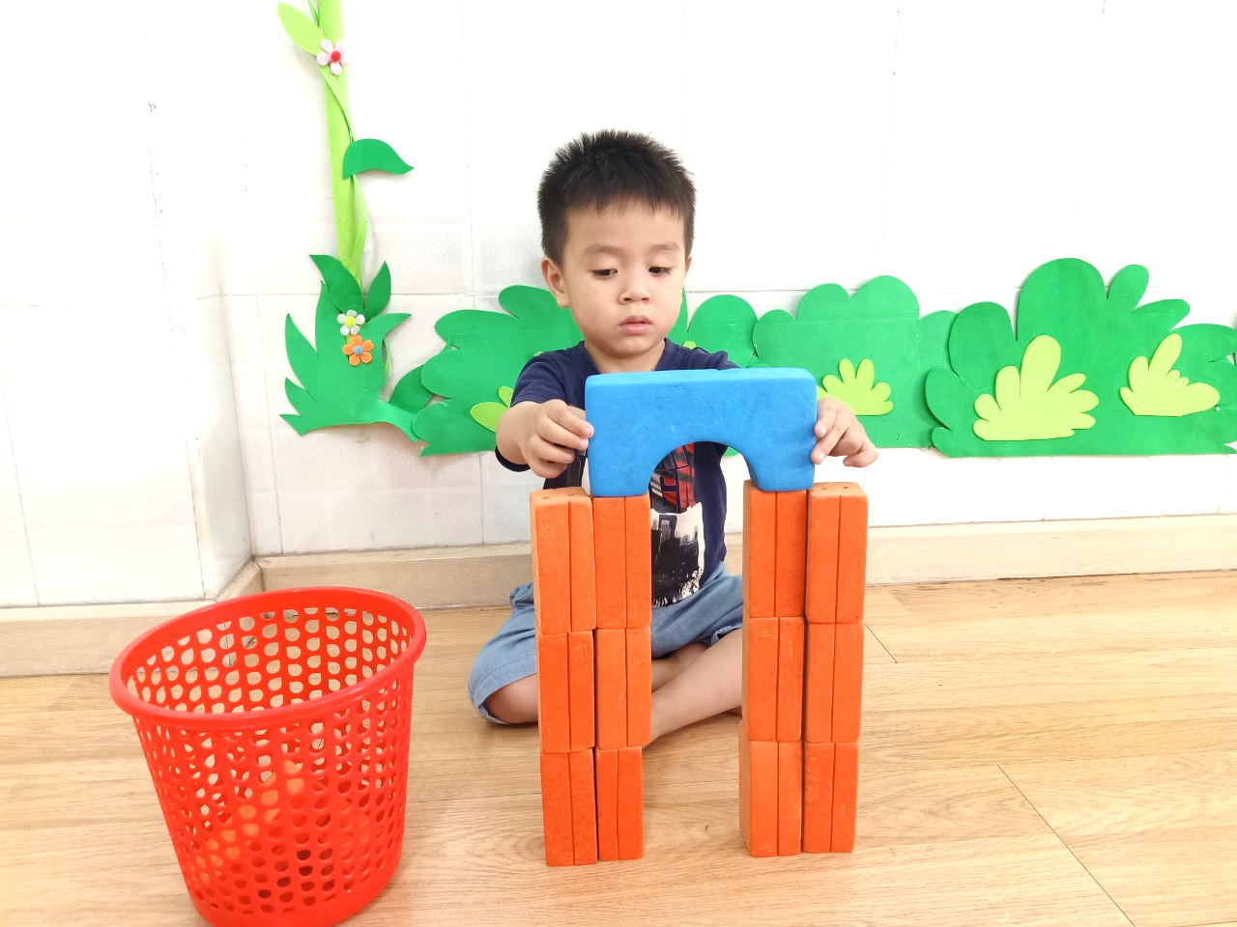
Xếp chồng thành cái cổng

